Slide 1
Основи Промптингу для Генеративних Моделей ШІ
Промптинг - це мистецтво написання інструкцій для генеративних моделей ШІ, щоб вони створювали бажані результати. Це дозволяє користувачам отримувати точні, оригінальні та креативні виходи від моделей ШІ. Вивчаючи основи промптингу, ми можемо ефективно застосовувати ці потужні інструменти в різних сферах.

Slide 2
Основи Промптингу: Структура та Ключові Елементи
Точність
1
Чіткість та деталізація промпта є вирішальними для отримання бажаних результатів від моделі.
2
Контекст
Надання достатнього контексту допомагає моделі правильно зрозуміти та виконати завдання.
Креативність
3
Використання творчих та нестандартних підходів у промптах стимулює модель до оригінальності.

Slide 3
Типи Промптів: Описові, Інструктивні, Креативні
Описові Промпти
Інструктивні Промпти
Креативні Промпти
Такі промпти фокусуються на деталях, стилі та естетиці бажаного результату.
Ці промпти надають чіткі вказівки щодо необхідних дій та виконання завдань.
Креативні промпти спонукають модель до оригінальності, уяви та нетривіальних рішень.

Slide 4
Приклади Промптів для Генерації Зображень
1
"Намалюй фантастичний портрет космічного мандрівника в стилі кубізму"
2
"Створи реалістичну сцену осіннього лісу з яскравими кольорами та туманним настроєм"
Такий промпт поєднує конкретні вимоги до стилю, суб'єкта та творчого підходу.
Ця інструкція деталізує бажані характеристики зображення: сезон, колірна гамма, атмосфера.
3
"Змоделюй волохату істоту з чотирма очима та шістьма кінцівками, яка виглядає дружелюбно"
Такий креативний промпт стимулює уяву та породжує унікальні, незвичайні образи.

Slide 5
Приклади Промптів для Генерації Тексту
Наукова Фантастика
Інструкція
"Напиши коротке оповідання про експедицію на віддалену планету, де виявлено нову форму розумного життя"
"Створи докладну покрокову інструкцію з виготовлення простого і екологічного дитячого іграшкового робота"
Ейфорія
Таємниця
"Напиши оптимістичний і надихаючий есей про майбутнє, в якому людство подолало всі свої виклики"
"Опиши захопливу детективну історію про зникнення безслідно багатого підприємця"

Slide 6
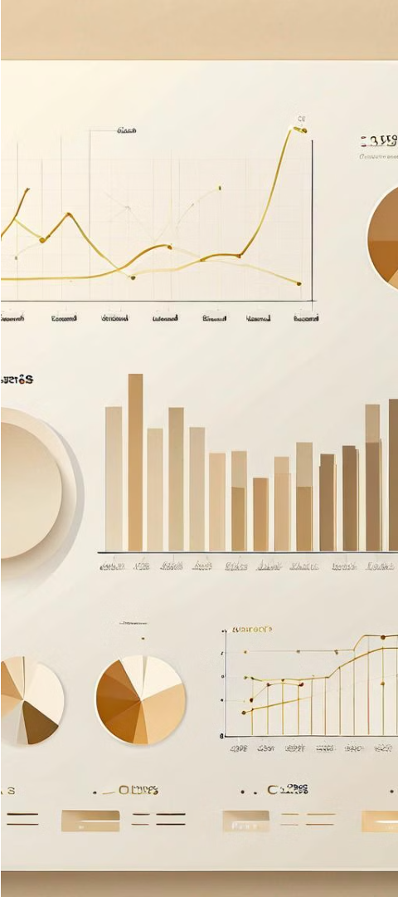
Оптимізація Промптів: Поради та Техніки
Чіткість
Формулюйте промпти максимально детально та конкретно.
Послідовність
Дотримуйтесь логічної структури та поступовості у промптах.
Ітерація
Покращуйте промпти через ітерації та аналіз отриманих результатів.

Slide 7
Застосування Промптингу в Реальному Житті
Дизайн
Написання Текстів
Дослідження
Освіта
Промптинг дозволяє швидко створювати креативні зображення для ілюстрацій, інтерфейсів та реклами.
Промптинг може використовуватись для пошуку інформації, аналізу даних та отримання нових ідей.
Ці інструменти можуть бути застосовані для навчання, створення навчальних матеріалів та імітації.
Промпти допомагають генерувати оригінальні тексти для статей, сценаріїв та рекламних матеріалів.

Slide 8
Висновки та Ключові Моменти
Ключові Моменти
Застосування в Реальному Житті
Перспективи Розвитку
Промптинг - це мистецтво створення ефективних інструкцій для генеративних моделей ШІ
Оптимізація промптів через ітерації та аналіз результатів дозволяє постійно вдосконалювати використання цих потужних інструментів.
Промптинг можна використовувати в дизайні, написанні текстів, дослідженнях та освіті для отримання креативних та оригінальних результатів.
Основа промптингу - точність, контекст та креативність
Існують різні типи промптів: описові, інструктивні та креативні

